Slide 1




Welkom bewoners!
EPV InformatieMarkt
Woensdag 9 juli
Klik op de audioknop om te luisteren naar de presentatie

Slide 2


Vidomes vraagt een Energieprestatievergoeding (EPV), omdat de woningen voldoen aan het Besluit energieprestatievergoeding huur.
Zie https://wetten.overheid.nl/BWBR0038456/2024-07-01 of u kunt de QR-code scannen.
Een energieprestatievergoeding is een bedrag dat een huurder extra betaalt aan de verhuurder. Dit is voor een gasloze woning die heel weinig energie gebruikt en zelf energie opwekt.
Vidomes heeft veel geld uitgegeven om de woningen in de Bergenbuurt duurzamer te maken. De EPV helpt Vidomes om een deel van dat geld terug te krijgen. Dat is belangrijk, zodat Vidomes in de toekomst ook andere woningen energiezuinig en comfortabeler kan maken.
Besluit EPV huur op wetten.overheid.nl
Klik op de audioknop om te luisteren naar de presentatie

Slide 3



De woning is nu zó goed geïsoleerd en duurzaam, dat uw energiekosten
sterk dalen. In plaats van een hoge energierekening betaalt u de energieprestatievergoeding aan Vidomes en een veel lagere energierekening aan uw energieleverancier. Vaak is er hierdoor sprake van
woonlastenbesparing.
In de BewonersMap vertelde wij u dit over de hoogte van EPV:
“Voor de uitgevoerde EnergieMaatregelen betaalt u €110,- per maand aan Energieprestatievergoeding. Dit is ongeveer 80% van wat Vidomes maximaal mag vragen aan haar huurders.
Let op: de EPV wordt jaarlijks door Vidomes geïndexeerd.”
De EPV brengen wij in rekening per 1 oktober 2025. Omdat dit na 1 juli 2025 is, gaat Vidomes de €110,- indexeren met 3,3%. Dit percentage heeft de Minister van Volkshuisvesting en Ruimtelijke Ordening vastgesteld. Hierdoor betaalt u per 1 oktober €113,63 per maand aan EPV.
De bewonersmap
via Vidomes.nl
Circulaire Huurprijsbeleid van het Ministerie van Volkshuisvesting en Ruimtelijke Ordening
Klik op de audioknop om te luisteren naar de presentatie

Slide 4
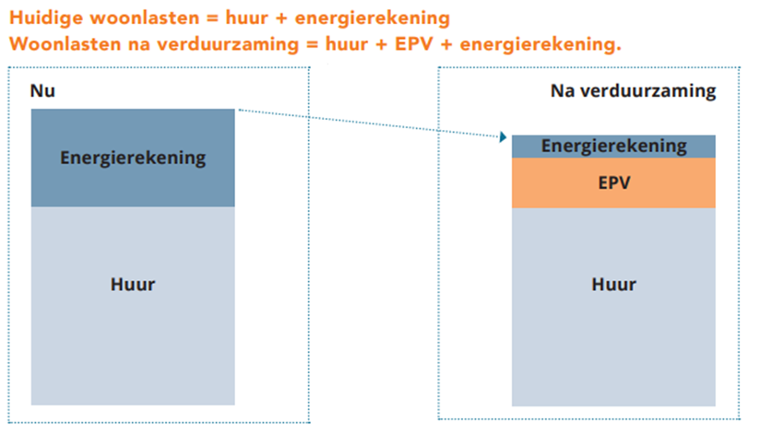
De verduurzaming zorgt voor een woning die energiezuinig (energielabel A++++) en comfortabel is. Zelfs met de energieprestatievergoeding verwachten we dat de woonlasten in de meeste gevallen dalen.
Uitleg Woonlastenbesparing uit de BewonersMap
“In 2022 verbruikten de huurders van Vidomes in de Bergenbuurt gemiddeld 1097 m3 gas en 2586 kWh stroom. Bij hetzelfde gedrag verwachten we dat bewoners gemiddeld €48,- per maand gaan besparen op de woonlasten na de verduurzaming. Dit noemen wij woonlastenbesparing. Dit bedrag is berekend op basis van het gemiddelde verbruik uit 2022 en een gasprijs van €1,32 per m3 en een elektraprijs van €0,32 per kWh.”
Klik op de audioknop om te luisteren naar de presentatie

Slide 5

Situatie vóór 2027
Met zonnepanelen wekt u uw eigen stroom op. Een deel hiervan gebruikt u direct zelf. Het deel dat u niet zelf gebruikt, levert u terug aan het elektriciteitsnet. Dit heet ‘terugleveren’. Gebruikt u stroom op een moment dat er te weinig eigen zonne-energie wordt opgewekt? Dan gebruikt u stroom van uw energieleverancier. De stroom die u teruglevert, wordt afgetrokken van de stroom die u afneemt. Over dat deel betaalt u géén energiebelasting. Dit verrekenen heet salderen.
Energieleveranciers rekenen vaak kosten voor het terugleveren van stroom. Ook wel terugleverkosten genoemd. In de woonlastenberekening hebben we hier rekening mee gehouden.
Klik op de audioknop om te luisteren naar de presentatie

Slide 6

Situatie ná 2027
U wekt zelf stroom op. Vanaf 1 januari 2027 mag u die stroom niet meer verrekenen met uw eigen stroomgebruik. U kunt de stroom wel blijven terugleveren aan het stroomnet.
Voor alle stroom die wordt teruggeleverd, krijgt u een vergoeding van de energieleverancier. Tot 2030 moet deze vergoeding minimaal 50% van het kale leveringstarief van stroom zijn. Dat is het stroomtarief zonder belastingen.
Energieleveranciers mogen ook na 2027 de terugleverkosten in rekening brengen. Hierdoor heeft een teruggeleverde kWh nog maar een beperkte waarde. Het is dus slim om uw zonnestroom zoveel mogelijk zelf te gebruiken. Denk aan overdag (vaat)wassen/drogen, warmtepomp laten draaien (heeft Vidomes laten inregelen door installateur), batterij elektrische (brom)fiets opladen, enz.
Informatie over het stoppen van de salderingsregeling via de rijksoverheid.nl
Klik op de audioknop om te luisteren naar de presentatie

Slide 7
Woonlastenwaarborg
De overheid schaft de salderingsregeling af vanaf 2027. Hierdoor kan het zijn dat u vanaf dan minder voordeel heeft van de zonnepanelen. Vidomes wil voorkomen dat huurders straks financieel slechter af zijn dan voor de verduurzaming. Daarom bieden wij een woonlastenwaarborg aan:
Wordt de gemiddelde woonlastenbesparing negatief door het wegvallen van de salderingsregeling? Dan verlaagt Vidomes de EPV. We gaan hierbij ook weer uit van het gemiddelde verbruik uit 2022.
Voorbeeld uit de BewonersMap
“Wij verwachten dat huurders gemiddeld € 48,- besparen op de woonlasten. Als de salderingsregeling wordt afgeschaft, kan dat veranderen in €12,- nadeel. Vidomes verlaagt dan de EPV dan met € 12,-.”
Klik op de audioknop om te luisteren naar de presentatie

Slide 8

Vidomes vraagt een energieprestatievergoeding, omdat de woningen voldoen aan het Besluit energieprestatievergoeding huur. We voegen bij de huurovereenkomst een bijlage toe.
Wat is er bijzonder aan uw woning?
  Energiezuining: Isolatie, balansventilatie met wtw en douche-wtw
  Gasloos: Warmtepomp en elektrisch koken
  Opwekking van duurzame energie: Zonnepanelen
Klik op de audioknop om te luisteren naar de presentatie

Slide 9
Wat mag u verwachten?
  Uw woning voldoet aan de eisen van de EPV 2.0-basis.
  Het hele jaar door kunt u uw woning tot tenminste 20°C verwarmen.
  U heeft voldoende warm water voor een gemiddeld aantal bewoners
  bepaald door de oppervlakte van de woning.
  De energie die nodig is voor de installaties (warmtepomp, elektrische verwarming, ventilatie en monitoring) wordt opgewekt door de zonnepanelen op uw woning.
Klik op de audioknop om te luisteren naar de presentatie

Slide 10
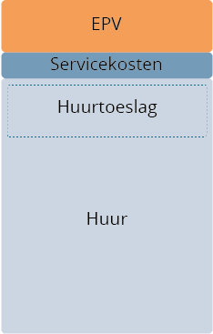
En hoe zit het met de kosten?
  Maximale EPV-basis tarief: €1,34 per m2
  (prijspeil 1 juli 2025)
  Maximale hoogte EPV bij woning van 104 m2 is:
  €1,34 x 104 m2 = €139,36 per maand
  Vidomes heeft de EPV voor de huidige huurders bepaald op €113,36 per maand (was €110,- voor indexatie).
  De Energieprestatievergoeding telt niet mee in de ‘kale huur’ en wordt niet meegenomen in de berekening van de huurtoeslag.
  Vidomes past het EPV-tarief jaarlijks aan.
Klik op de audioknop om te luisteren naar de presentatie

Slide 11
Salderingsregeling
De overheid heeft besloten dat de salderingsregeling in 2027 stopt. Dit betekent dat de financiële opbrengst van de zonnepanelen afneemt. Waarschijnlijk past de overheid dan ook de maximale EPV aan.
Past de overheid de maximale EPV niet aan en wordt de gemiddelde woonlastenbesparing door het wegvallen van de salderingsregeling?
Dan verlaagt Vidomes de EPV. We gaan hierbij ook weer uit van het gemiddelde verbruik uit 2022.
Klik op de audioknop om te luisteren naar de presentatie

Slide 12
Monitoring energieprestaties
Elektriciteitsgebruik van de installatie die warmte opwekt voor verwarming en warm water (warmtepomp), in kWh.
Opwekking van duurzame elektriciteit (zonnepanelen), in kWh.
Elektriciteitsgebruik voor badkamerverwarming, ventilatie en monitoring, in kWh.
Waarom monitoren?
Om te voldoen aan de wettelijke verplichtingen van de Energieprestatievergoeding en de mogelijkheid voor het bepalen van eventuele compensatie.
Klik op de audioknop om te luisteren naar de presentatie

Slide 13
Wat moet u verder doen?
U kunt uw huidige energieleverancier behouden. Geef wel door dat uw woning zelf energie opwekt en dat u gebruik wilt maken van de salderingsregeling zolang deze nog geldt (teruglevering van niet-gebruikte energie tegen vergoeding).
Stel samen met uw energieleverancier uw voorschotbedrag vast. Dit voorkomt onverwachte kosten bij de volgende jaarafrekening. Vraag uw energieleverancier om de afrekening van uw elektriciteitsverbruik van de afgelopen periode en schat daarmee uw nieuwe energiegebruik in. Dit is belangrijk omdat u vanaf het moment dat uw woning zelf energie opwekt, een nieuw jaar begint. Het voorschotbedrag hangt af van wat u nu betaalt.
Zorg ervoor dat de installaties goed bereikbaar zijn en verleen toegang tot de installaties.
Deze informatie staat ook in de brief die u bij het contract ontvangt.
Klik op de audioknop om te luisteren naar de presentatie

Slide 14
Ondertekening
Door deze bijlage bij uw huurovereenkomst te ondertekenen, geeft u Vidomes en/of door haar ingeschakelde derden toestemming om de metingen (monitoring) uit te voeren en geanonimiseerde gegevens te delen. Bij ondertekening gaat het om de volgende partijen:
BeNext B.V.
Van Wijnen Stolwijk B.V.
Giesbers Installatiegroep B.V.
Norm (voorheen Ecorus)
Bonarius Service B.V.
Klik op de audioknop om te luisteren naar de presentatie

Slide 15


BeNext b.v.
VERBINDEN I INZICHT I BEWUSTZIJN
Klik op de audioknop om te luisteren naar de presentatie

Slide 16

Aangenaam kennis te maken
Edwin van Kessel
Monitoren van energie, warmte, prestaties
Ruim 12.000 woningen
Klik op de audioknop om te luisteren naar de presentatie

Slide 17
Wie is BeNext niet?
Geen leverancier van de warmtepomp
Geen leverancier van het ventilatie systeem
Geen energieleverancier
Geen onderhoudspartij
Geen installateur
Niet van de EPV
Niet van de overheid
Klik op de audioknop om te luisteren naar de presentatie

Slide 18
Wie is BeNext wel?
In opdracht van de woningcorporatie
Maakt het energiegebruik inzichtelijk
Rapporteert naar de woningcorporatie
Alarmeert naar de onderhoudsorganisatie
Informeert de bewoner middels de App
BeNext is een Nederlands bedrijf uit Amsterdam
Klik op de audioknop om te luisteren naar de presentatie

Slide 19
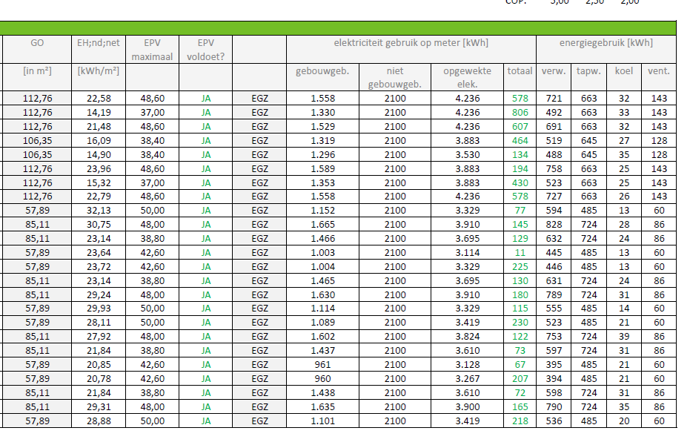
Basis voor energiebundel
Klik op de audioknop om te luisteren naar de presentatie

Slide 20
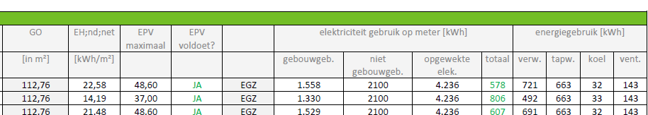
Basis voor energiebundel
Totaal zonnepanelen: 1.558 kWh
Totaal nodig: 1.558 kWh -
Totaal over eerste jaar: 0 kWh
BeNext programmeert bundel:
Opwekking: 1.558 kWh
Huishoudelijk: 0 kWh
Gebouw gebonden: 1.558 kWh
Vooraf berekend
Klik op de audioknop
om te luisteren naar de presentatie

Slide 21
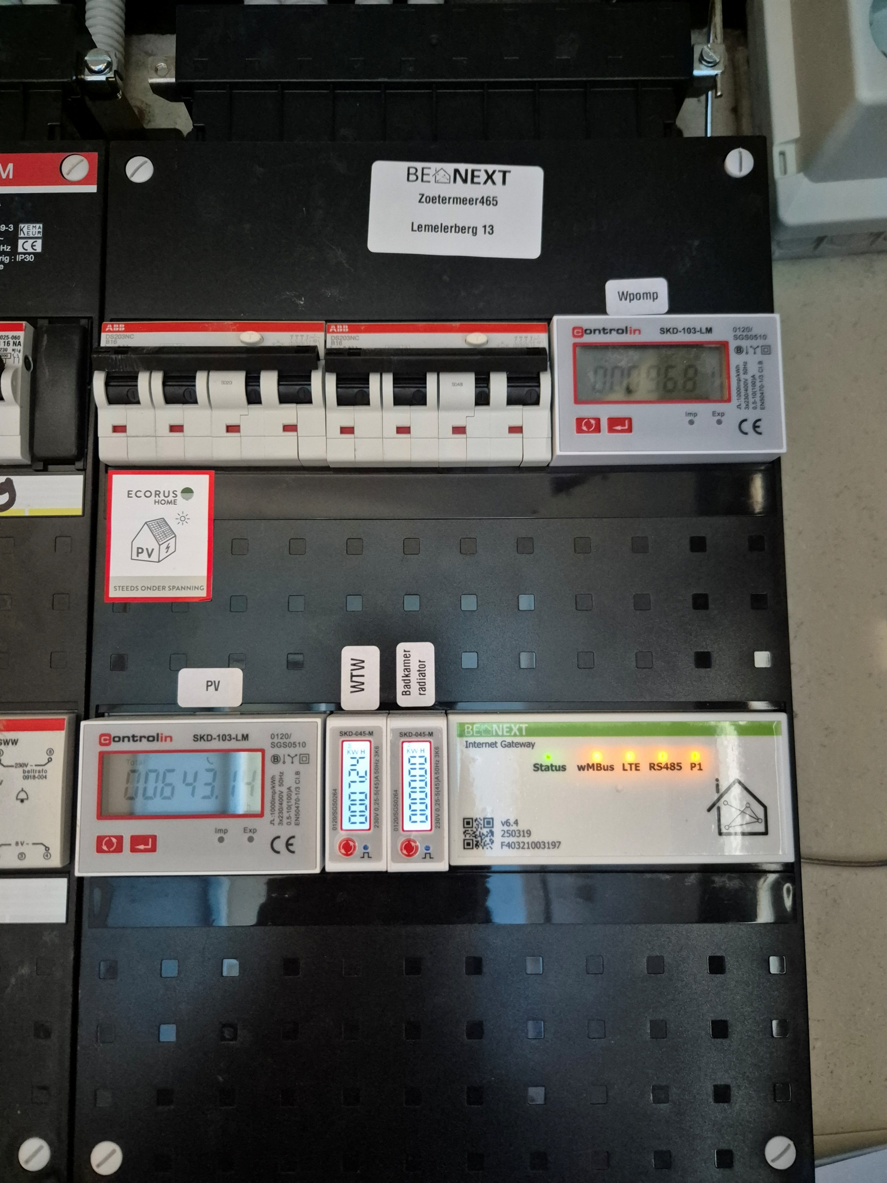
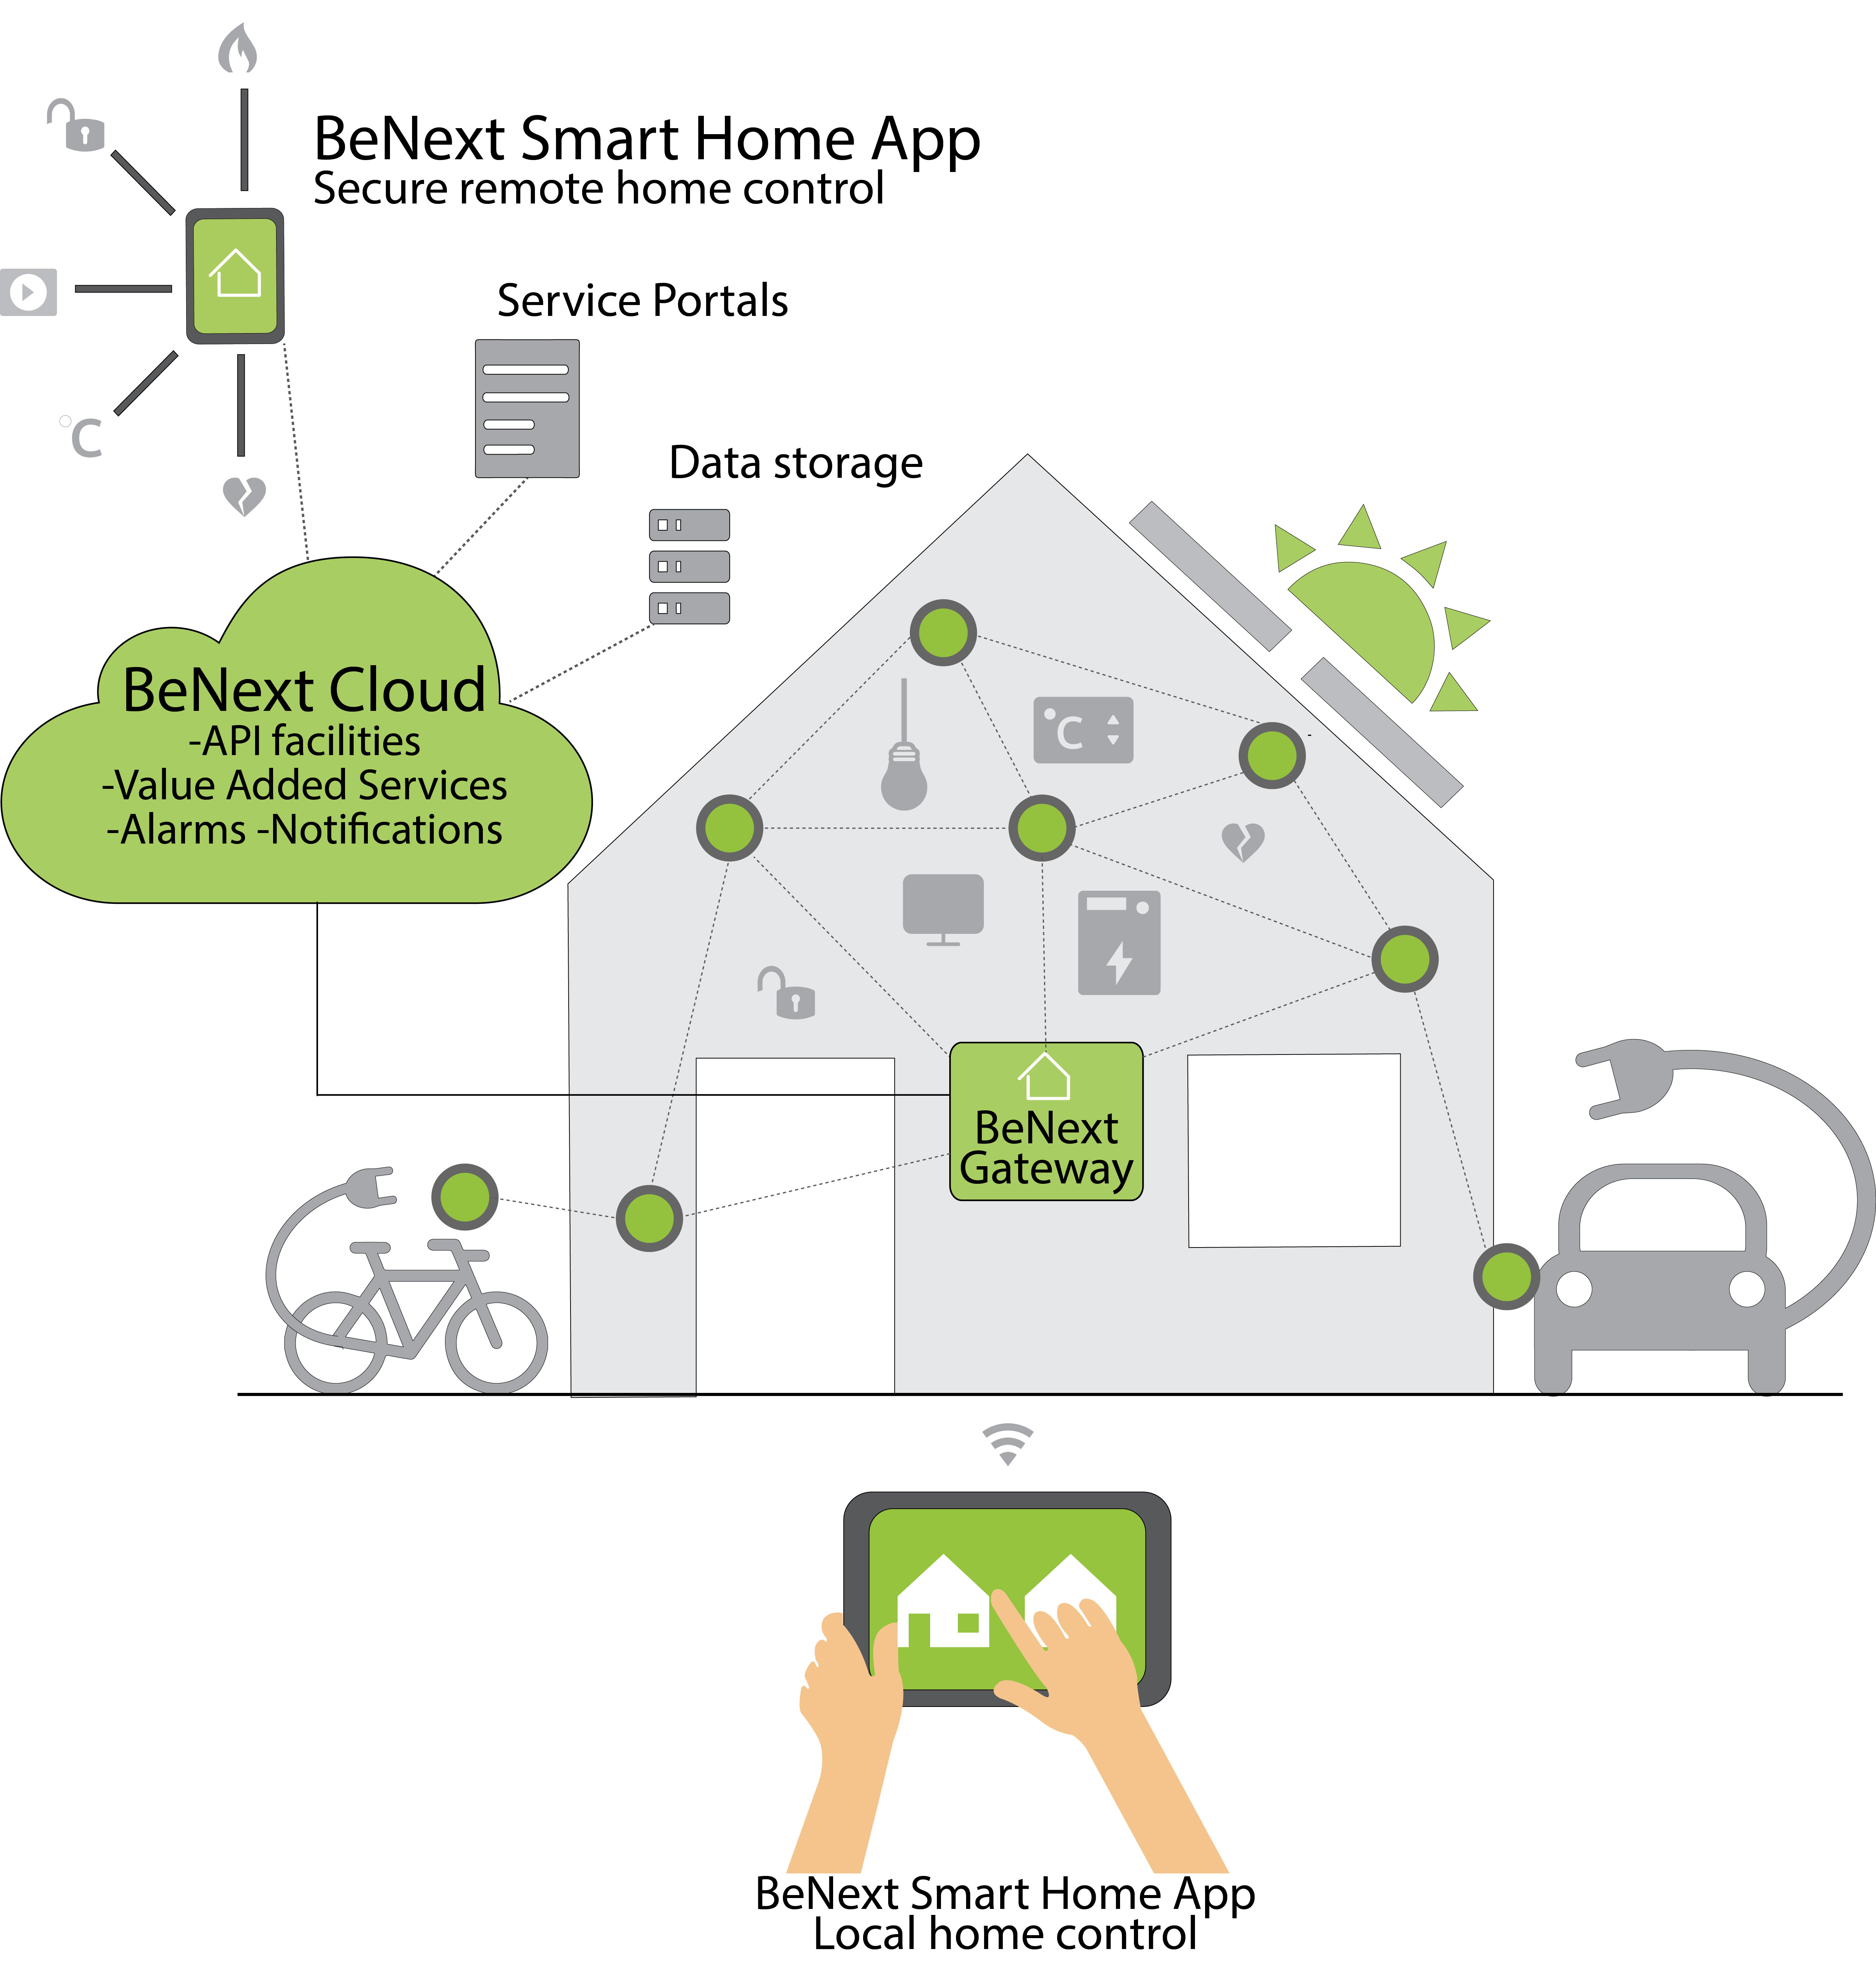
Monitoring is zichtbaar
Energiemeters voor gebouw gebonden energie
BeNext Gateway verbonden aan Slimme Meter
Meterstanden opgeslagen bij BeNext
Knipperende rode lampjes
Klik op de audioknop om te luisteren naar de presentatie

Slide 22
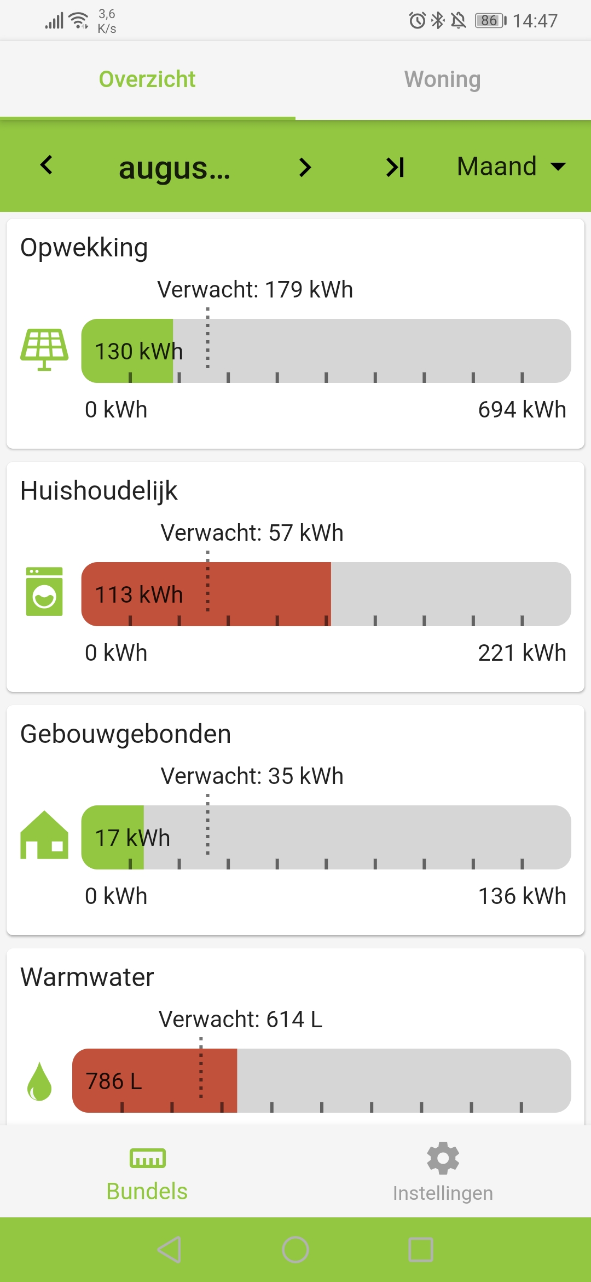
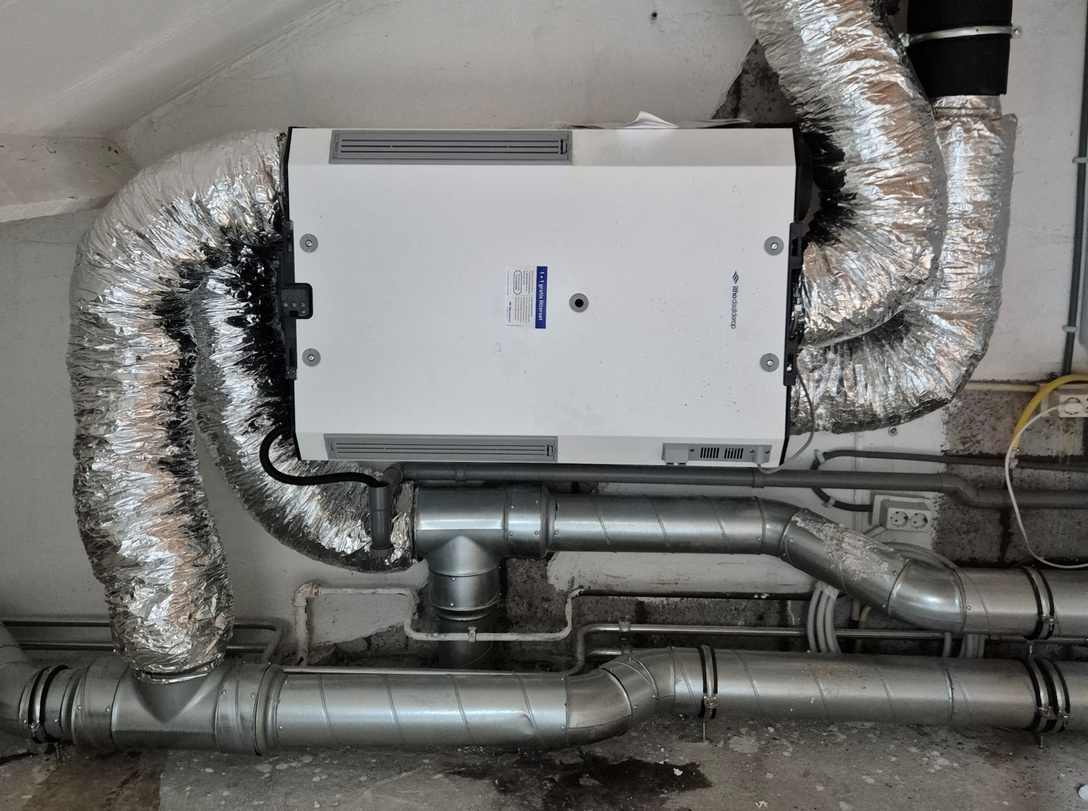
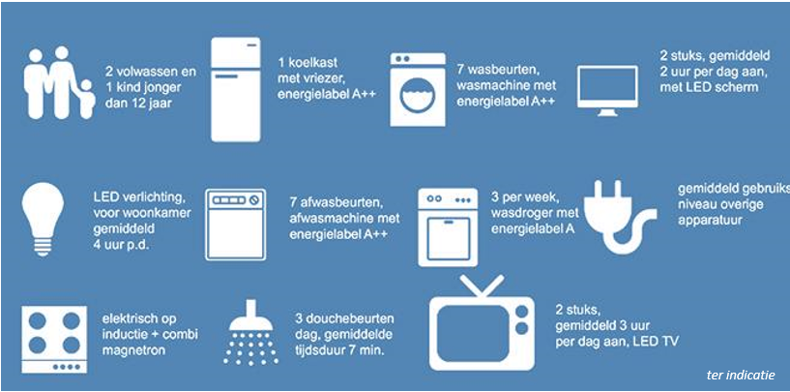
EPV Energiebundel
Gebouwgebonden energieverbruik
Huishoudelijk energieverbruik
Klik op de audioknop om te luisteren naar de presentatie

Slide 23
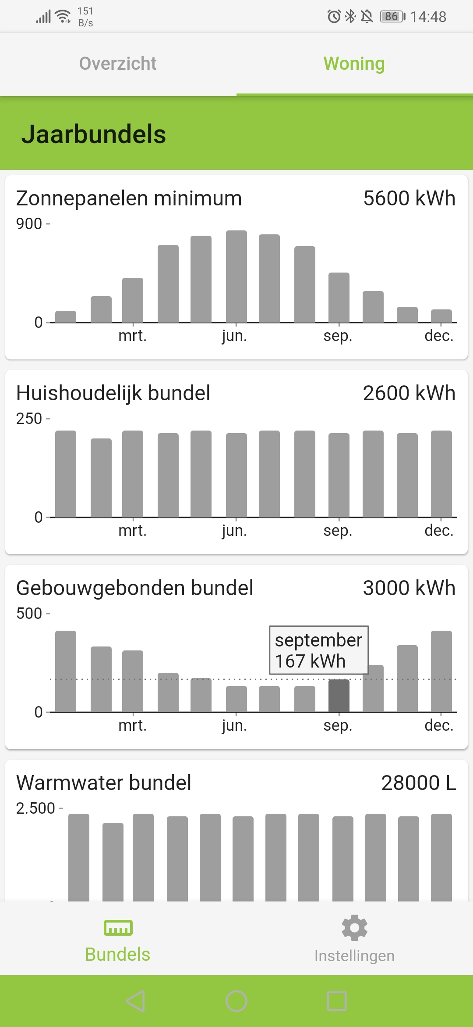
App voor bewoners - EPV
Omgerekend naar maand
Omgerekend naar maand
(géén onderdeel van uw EPV)
Omgerekend naar maand
Klik op de audioknop om te luisteren naar de presentatie

Slide 24
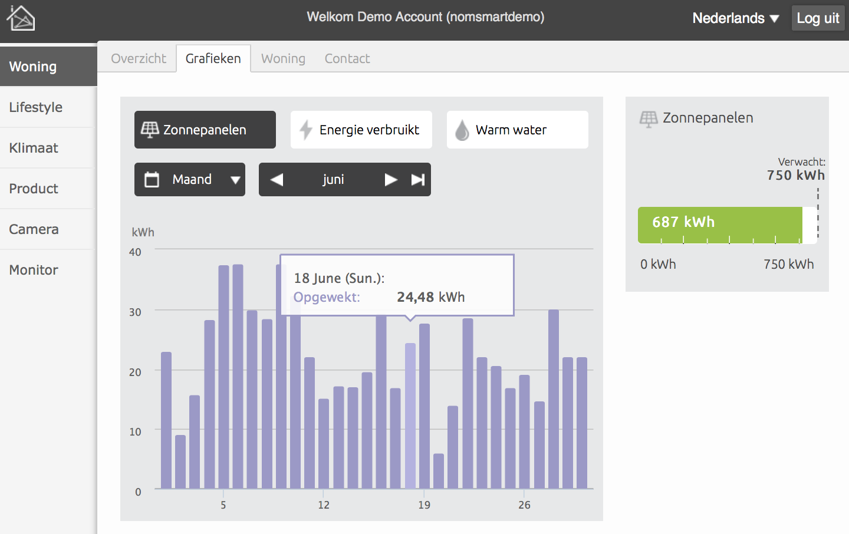
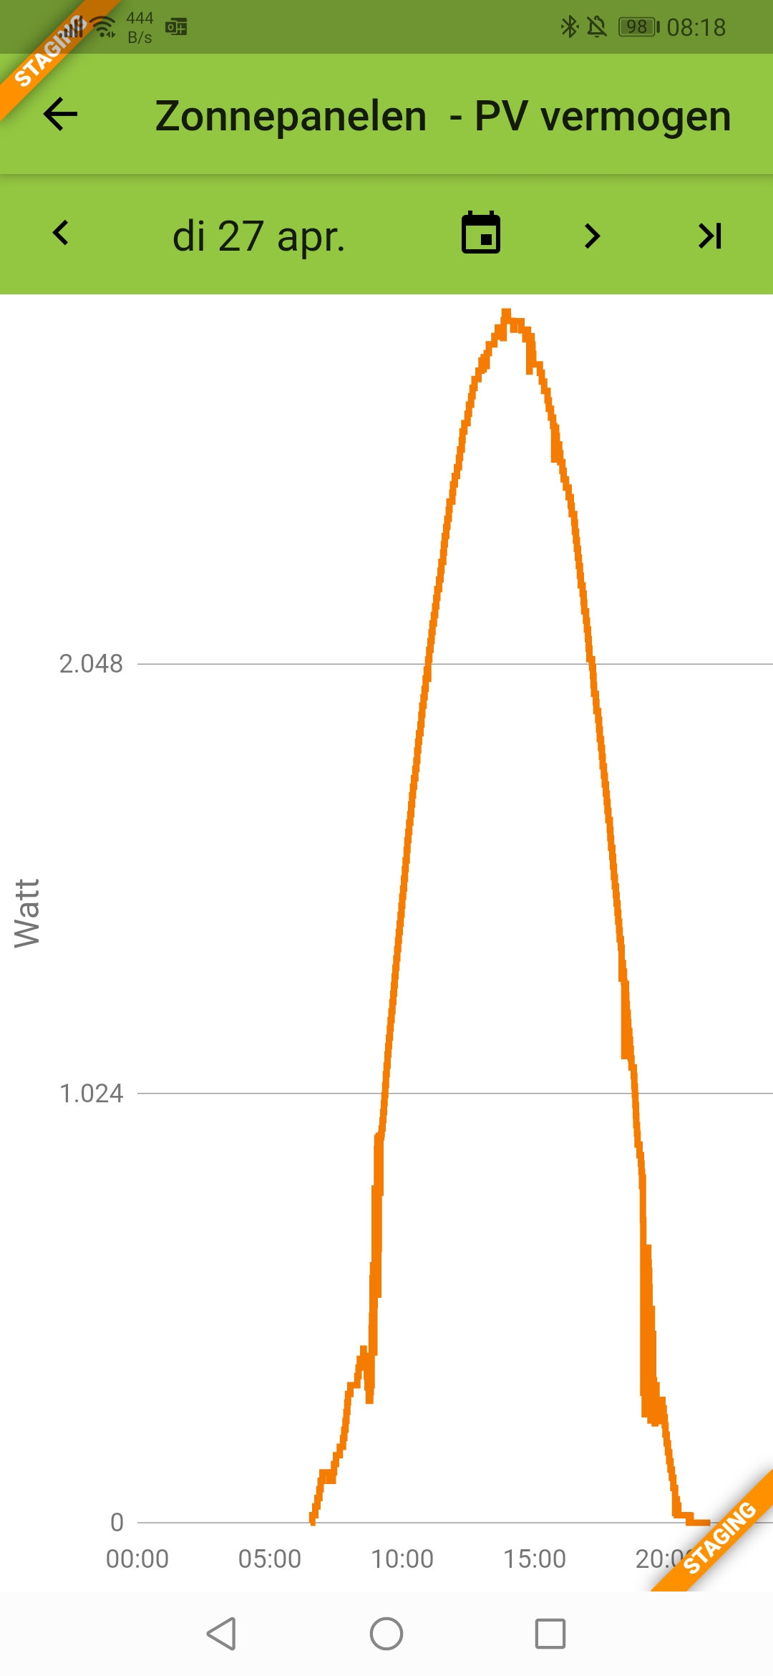
App voor bewoners
Het portaal op de computer of laptop
De app
Zonnepanelen
Opbrengst per dag
Klik op de audioknop om te luisteren naar de presentatie

Slide 25
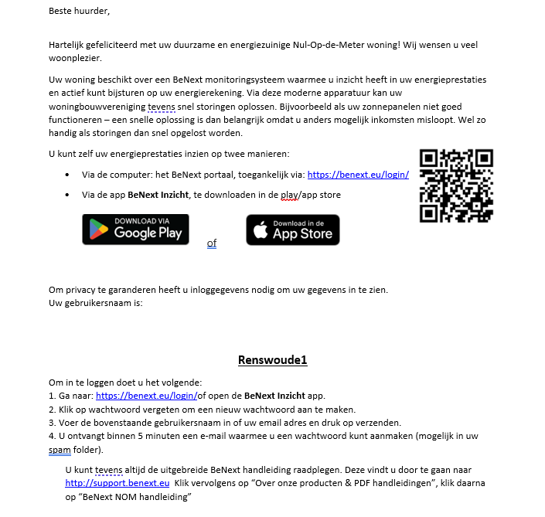
E-mail met inloggegevens
Download de
BeNext Inzicht app via de QR-code / store
Of
Gebruik het portaal op internet via benext.eu/login
Uw gebruikersnaam
Kies zelf uw wachtwoord
Klik op de audioknop om te luisteren naar de presentatie

Slide 26
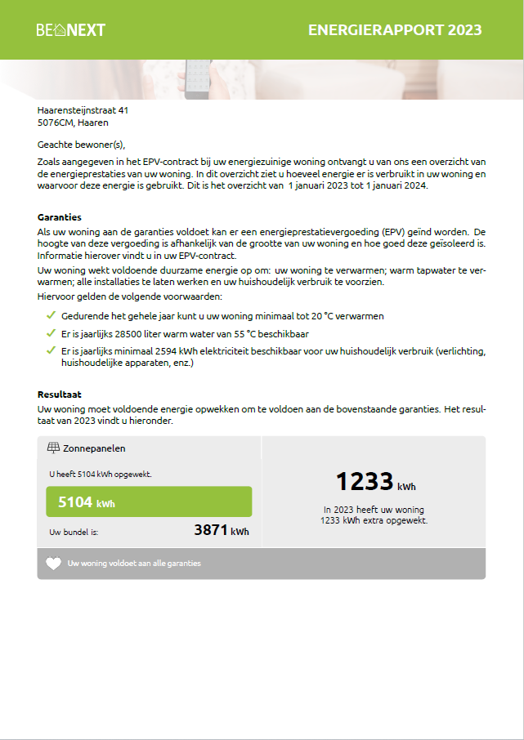
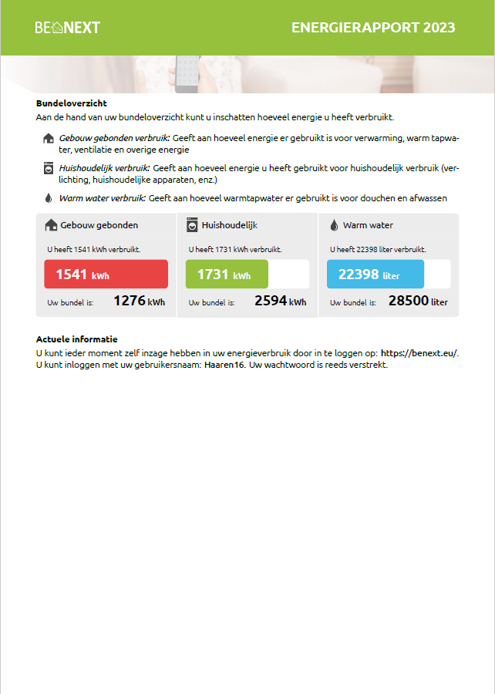
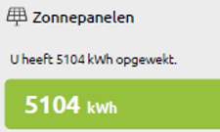
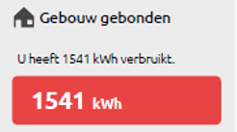
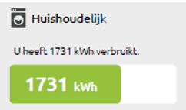
Resultaat na een jaar
Jaarlijkse EPV rapportage
Voor bewoners
Voldoet aan wet- &
regelgeving
Screening & analyse
Resultaat
O (opwekking)
-
Warmtepomp
W (ruimteverwarming, comfortkoeling, warm-tapwater)
-
Gedurende het gehele jaar kunt u uw woning minimaal tot 20 C verwarmen
Er is jaarlijks xxxxx liter warm water van 55 C beschikbaar
Er is jaarlijkse minimaal xxxxx kWh elektriciteit beschikbaar voor uw warmtepomp en ventilatie systeem
De beschikbare energie wordt duurzaam opgewekt door uw zonnepanelen
Hulp energie
U heeft 300 kWh verbruikt
G (ventilatie, badkamer verwarming, hulpenergie)
328
-
Uitgangspunten EPV
Uw energieverbruik wordt als getoetst of deze voldoen aan de garanties voor EPV door te berekenen of u minimaal 2100 kWh (eengezinswoningen) of 530 kWh (meergezinswoningen) beschikbaar had voor uw huishoudelijke verbruik middels de volgende rekensom:
O (Opwekking) – W (ruimteverwarming, comfortkoeling, warm-tapwater) – G (ventilatie, badkamer verwarming, hulpenergie) > 2100 kWh
De toets volgt op de volgende pagina
3235 kWh
U had 3263 kWh beschikbaar voor huishoudelijk verbruik.
Uw daadwerkelijk huishoudelijke verbruik was:
Klik op de audioknop om te luisteren naar de presentatie
U heeft 1504 kWh over gehouden!

Slide 27
Belangrijke leerpunten
Monitoring is voor de bewoner en de verhuurder
Kijk af en toe op de App, dagelijks is leuk, maandelijks is raadzaam
De woningcorporatie en/of onderhoudspartij krijgt ook
meldingen bij grote afwijkingen
Huishoudelijk verbruik kan een groot aandeel zijn van de energiekosten, let erop
BeNext monitort onafhankelijk met eigen meters, maar weet niet altijd de oorzaak van afwijkingen
Klik op de audioknop om te luisteren naar de presentatie

Slide 28


De app installeren
Apple
Android
Klik op de audioknop om te luisteren naar de presentatie

Slide 29
Bedankt voor het luisteren!

